Slide 1
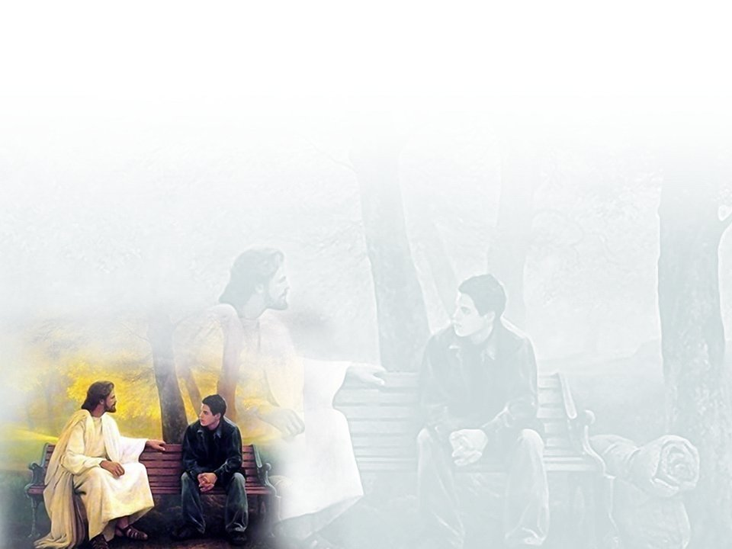
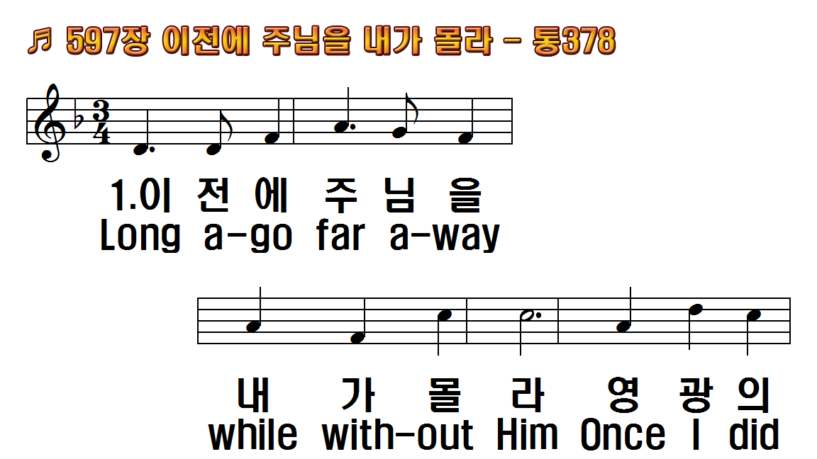
1.이전에 주님을 내가 몰라
2.나 받은 달란트 얼마런가
3.천하고 무능한 나에게도
4.나 하는 일들이 하도 적어
1.Long ago far away while
2.Freely to all who have trusted
3.Weak and unable, O Lord, to
4.What for the Lord I am able

Slide 2
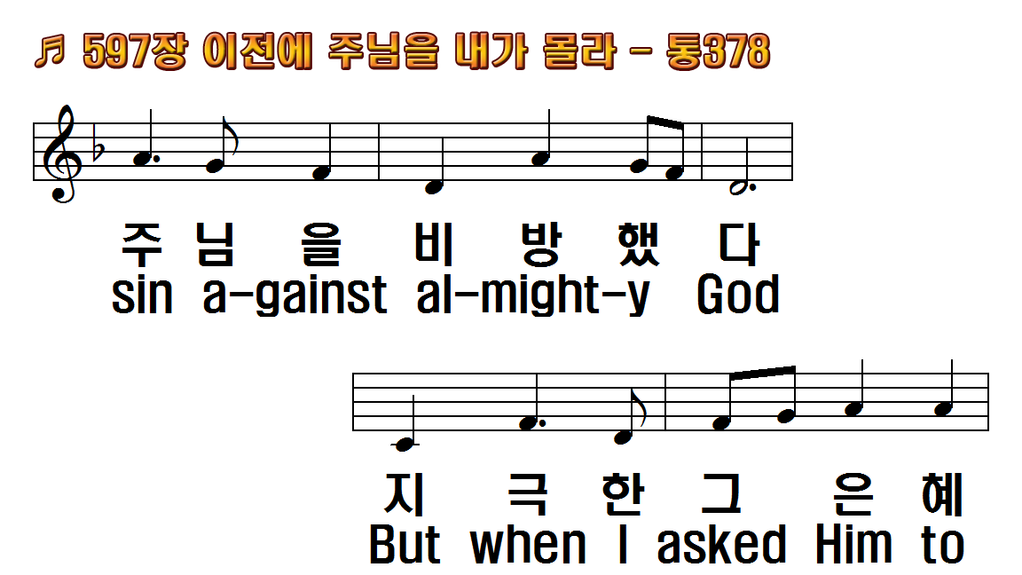
1.이전에 주님을 내가 몰라
2.나 받은 달란트 얼마런가
3.천하고 무능한 나에게도
4.나 하는 일들이 하도 적어
1.Long ago far away while
2.Freely to all who have trusted
3.Weak and unable, O Lord, to
4.What for the Lord I am able

Slide 3
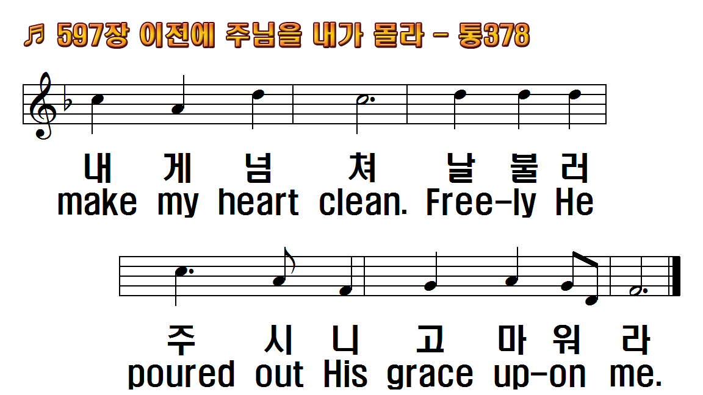
1.이전에 주님을 내가 몰라
2.나 받은 달란트 얼마런가
3.천하고 무능한 나에게도
4.나 하는 일들이 하도 적어
1.Long ago far away while
2.Freely to all who have trusted
3.Weak and unable, O Lord, to
4.What for the Lord I am able

Slide 4
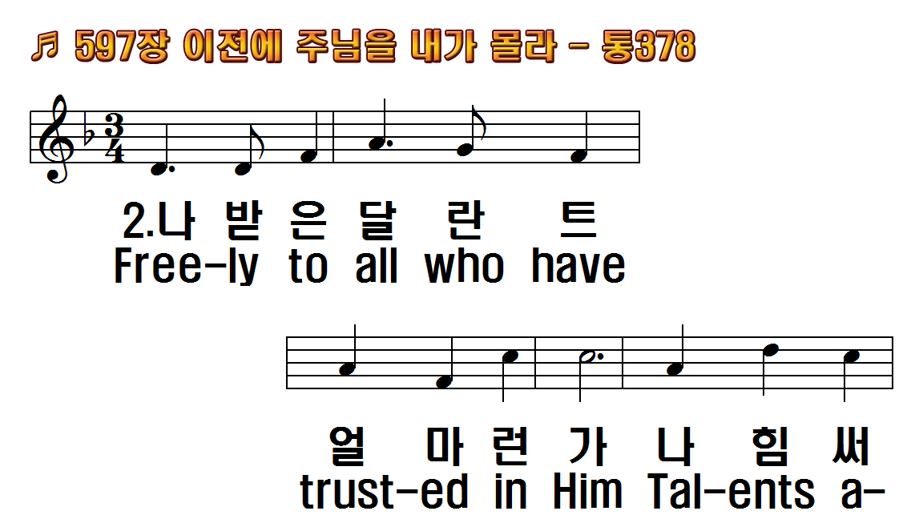
1.이전에 주님을 내가 몰라
2.나 받은 달란트 얼마런가
3.천하고 무능한 나에게도
4.나 하는 일들이 하도 적어
1.Long ago far away while
2.Freely to all who have trusted
3.Weak and unable, O Lord, to
4.What for the Lord I am able

Slide 5
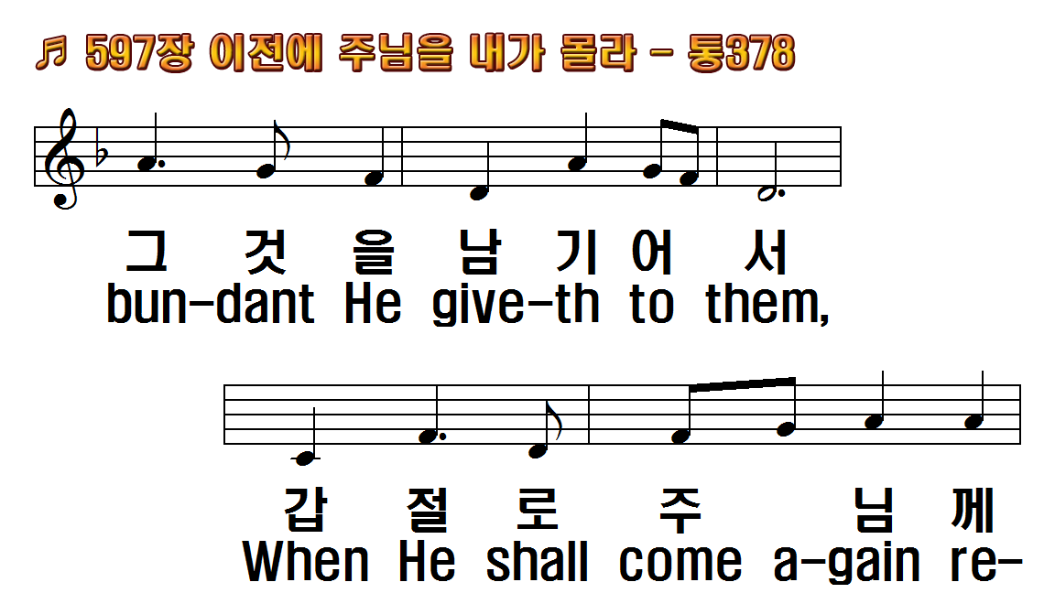
1.이전에 주님을 내가 몰라
2.나 받은 달란트 얼마런가
3.천하고 무능한 나에게도
4.나 하는 일들이 하도 적어
1.Long ago far away while
2.Freely to all who have trusted
3.Weak and unable, O Lord, to
4.What for the Lord I am able

Slide 6
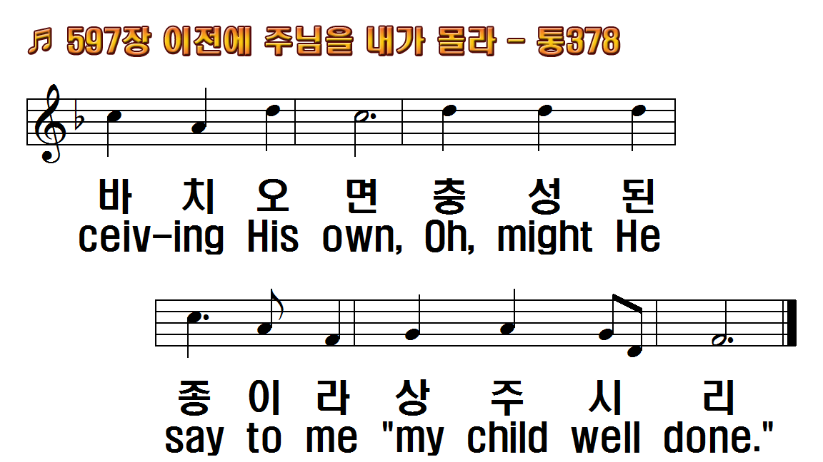
1.이전에 주님을 내가 몰라
2.나 받은 달란트 얼마런가
3.천하고 무능한 나에게도
4.나 하는 일들이 하도 적어
1.Long ago far away while
2.Freely to all who have trusted
3.Weak and unable, O Lord, to
4.What for the Lord I am able

Slide 7
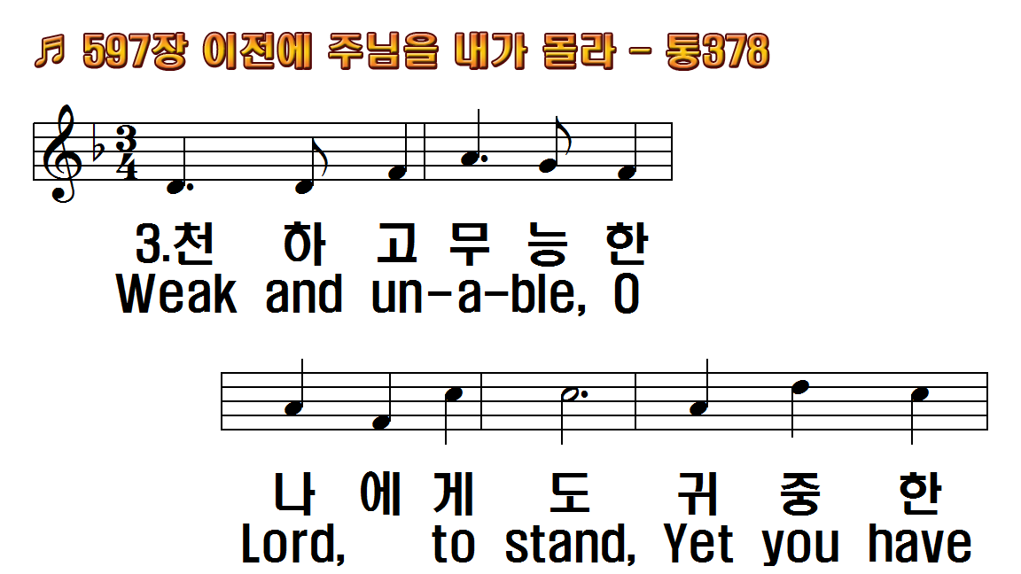
1.이전에 주님을 내가 몰라
2.나 받은 달란트 얼마런가
3.천하고 무능한 나에게도
4.나 하는 일들이 하도 적어
1.Long ago far away while
2.Freely to all who have trusted
3.Weak and unable, O Lord, to
4.What for the Lord I am able

Slide 8
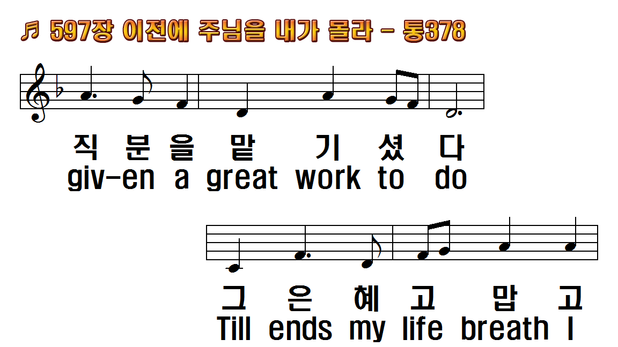
1.이전에 주님을 내가 몰라
2.나 받은 달란트 얼마런가
3.천하고 무능한 나에게도
4.나 하는 일들이 하도 적어
1.Long ago far away while
2.Freely to all who have trusted
3.Weak and unable, O Lord, to
4.What for the Lord I am able

Slide 9
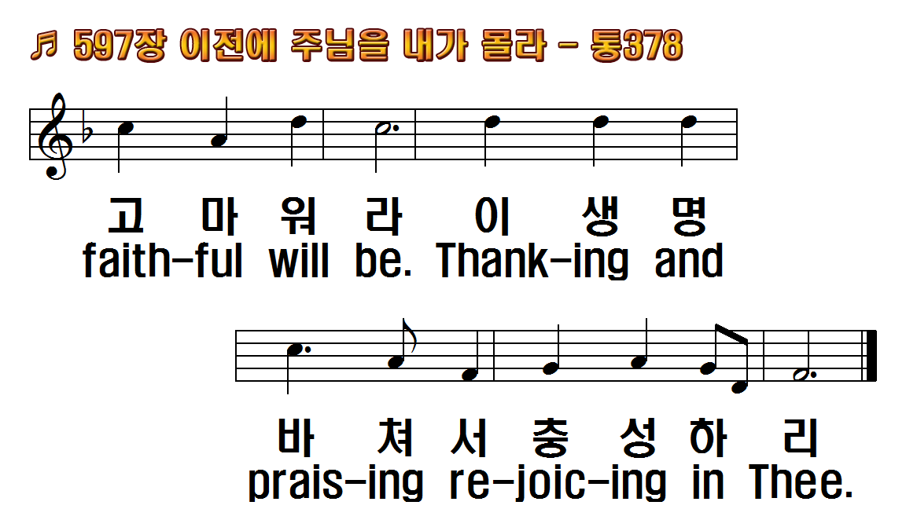
1.이전에 주님을 내가 몰라
2.나 받은 달란트 얼마런가
3.천하고 무능한 나에게도
4.나 하는 일들이 하도 적어
1.Long ago far away while
2.Freely to all who have trusted
3.Weak and unable, O Lord, to
4.What for the Lord I am able

Slide 10
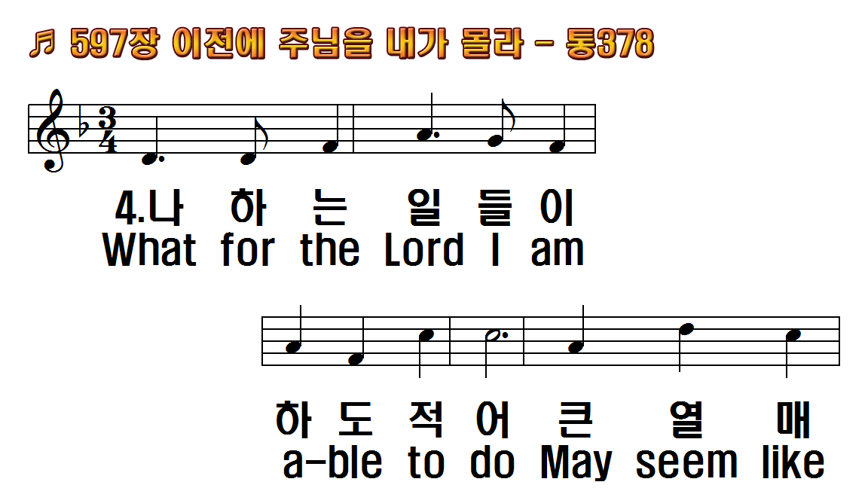
1.이전에 주님을 내가 몰라
2.나 받은 달란트 얼마런가
3.천하고 무능한 나에게도
4.나 하는 일들이 하도 적어
1.Long ago far away while
2.Freely to all who have trusted
3.Weak and unable, O Lord, to
4.What for the Lord I am able

Slide 11
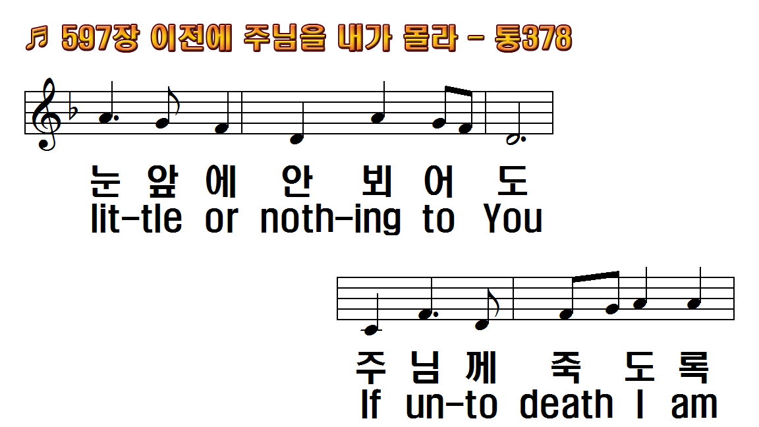
1.이전에 주님을 내가 몰라
2.나 받은 달란트 얼마런가
3.천하고 무능한 나에게도
4.나 하는 일들이 하도 적어
1.Long ago far away while
2.Freely to all who have trusted
3.Weak and unable, O Lord, to
4.What for the Lord I am able

Slide 12
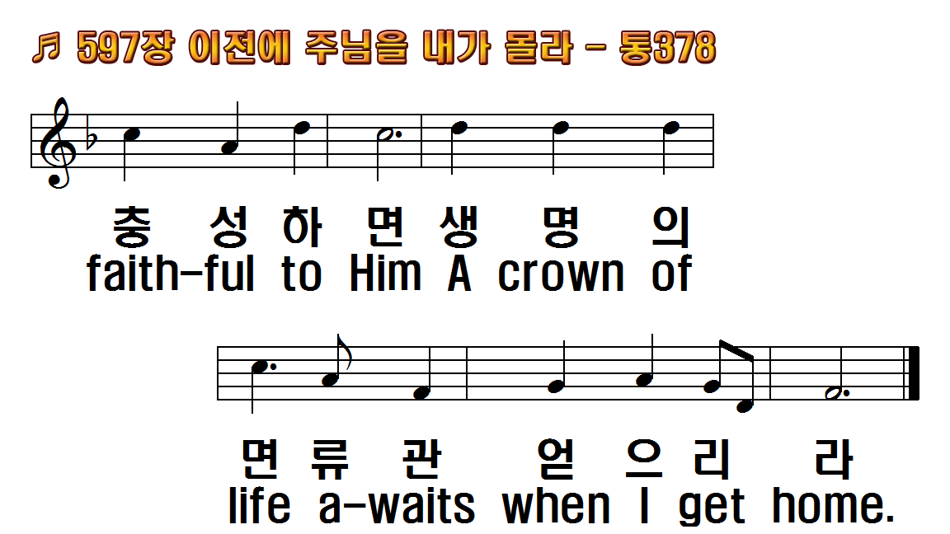
1.이전에 주님을 내가 몰라
2.나 받은 달란트 얼마런가
3.천하고 무능한 나에게도
4.나 하는 일들이 하도 적어
1.Long ago far away while
2.Freely to all who have trusted
3.Weak and unable, O Lord, to
4.What for the Lord I am able

Slide 13
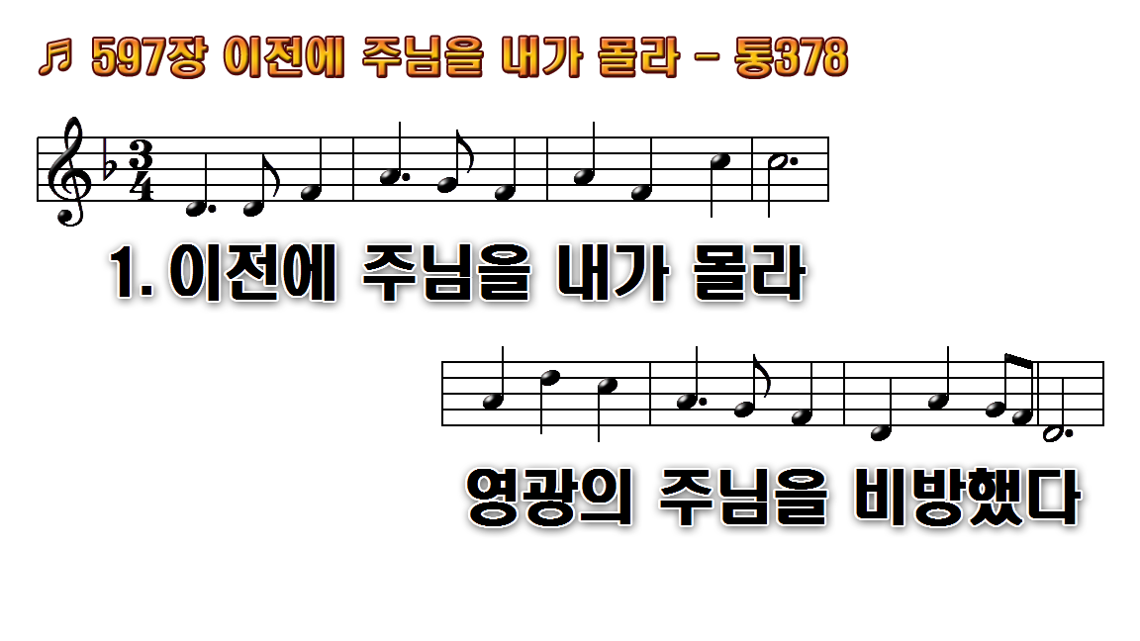
1.이전에 주님을 내가 몰라
2.나 받은 달란트 얼마런가
3.천하고 무능한 나에게도
4.나 하는 일들이 하도 적어

Slide 14

1.이전에 주님을 내가 몰라
2.나 받은 달란트 얼마런가
3.천하고 무능한 나에게도
4.나 하는 일들이 하도 적어

Slide 15
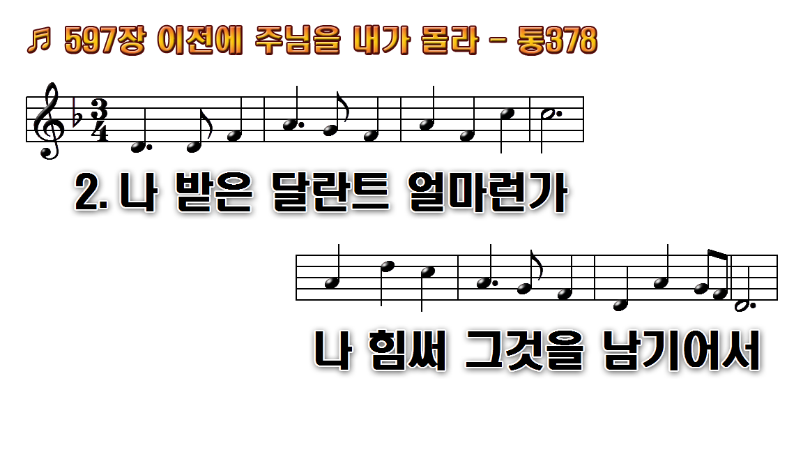
1.이전에 주님을 내가 몰라
2.나 받은 달란트 얼마런가
3.천하고 무능한 나에게도
4.나 하는 일들이 하도 적어

Slide 16
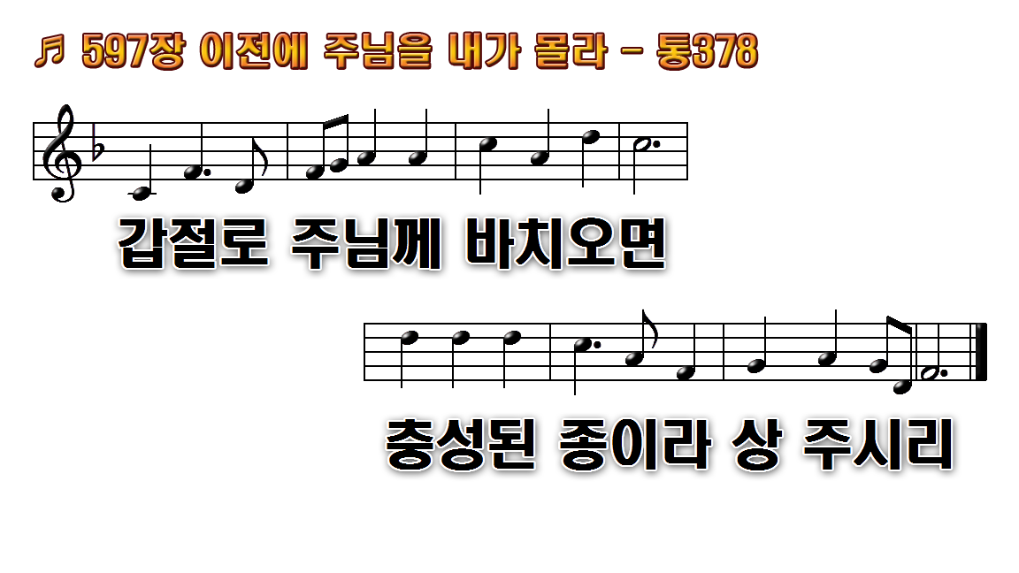
1.이전에 주님을 내가 몰라
2.나 받은 달란트 얼마런가
3.천하고 무능한 나에게도
4.나 하는 일들이 하도 적어

Slide 17
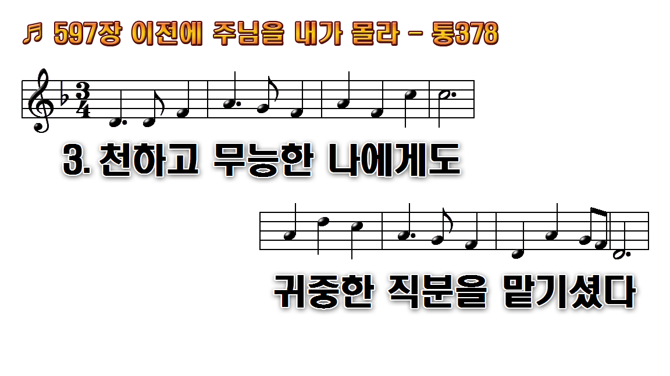
1.이전에 주님을 내가 몰라
2.나 받은 달란트 얼마런가
3.천하고 무능한 나에게도
4.나 하는 일들이 하도 적어

Slide 18
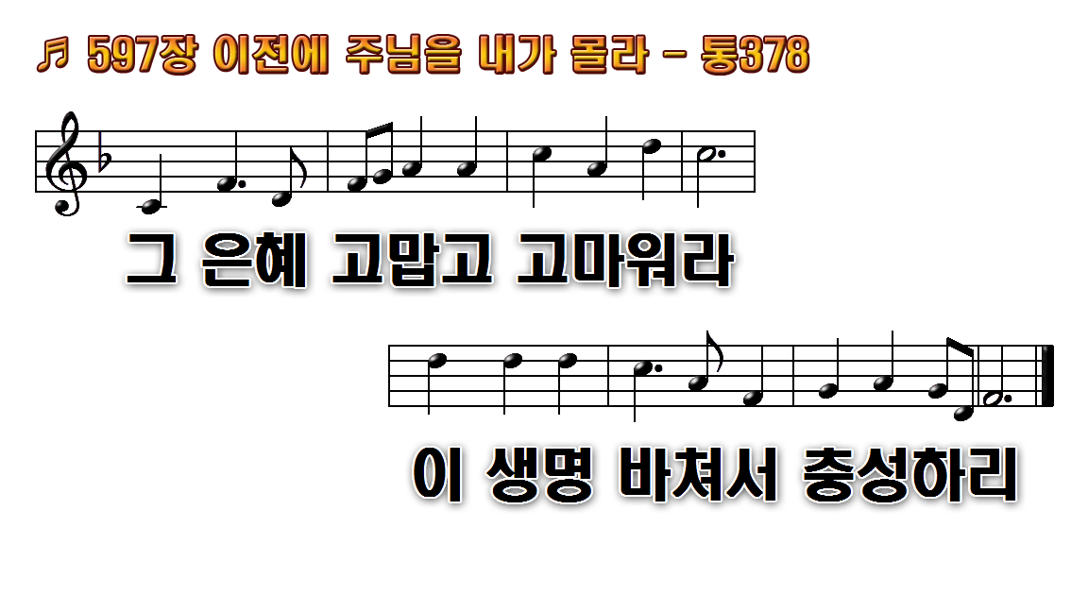
1.이전에 주님을 내가 몰라
2.나 받은 달란트 얼마런가
3.천하고 무능한 나에게도
4.나 하는 일들이 하도 적어

Slide 19
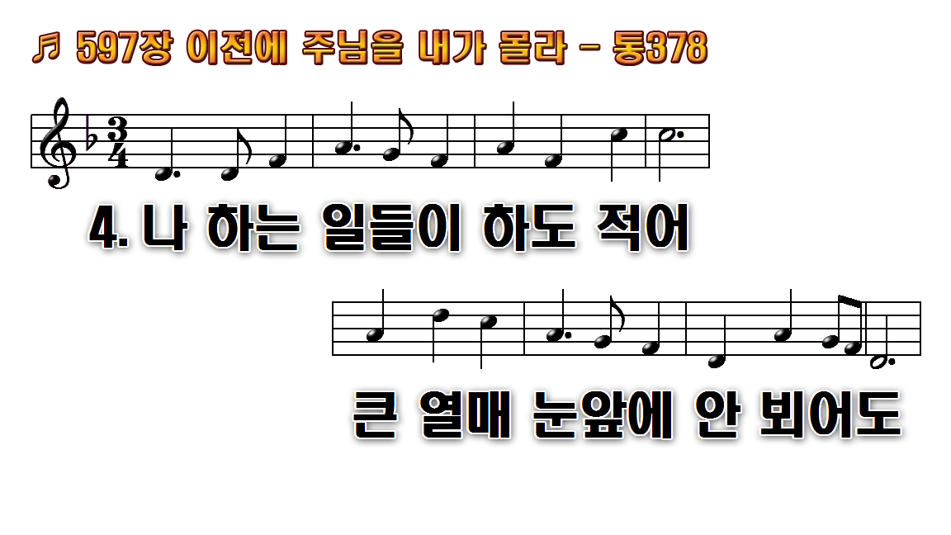
1.이전에 주님을 내가 몰라
2.나 받은 달란트 얼마런가
3.천하고 무능한 나에게도
4.나 하는 일들이 하도 적어

Slide 20
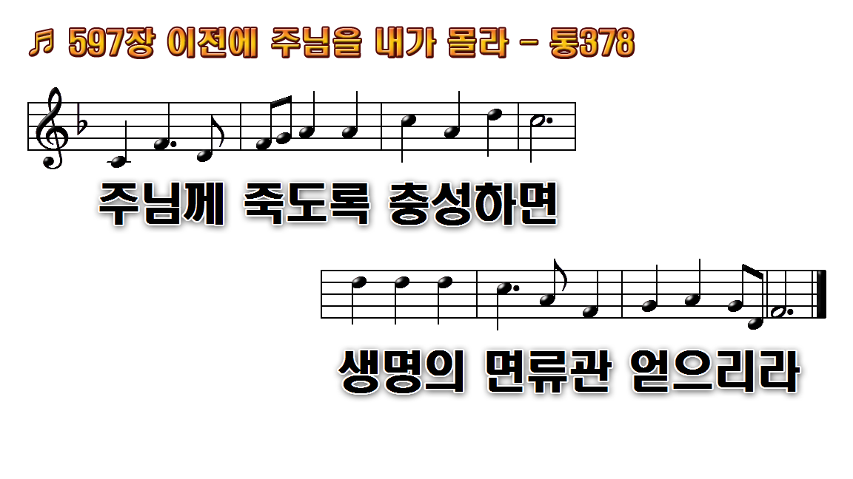
1.이전에 주님을 내가 몰라
2.나 받은 달란트 얼마런가
3.천하고 무능한 나에게도
4.나 하는 일들이 하도 적어

